Slide 1
Pandas Giriş
* Series data frames,
* İndexing, Slicing & Selection,
* Groupbye & Useful Operations
* Handling with Missing Values
* Combining Data Frames: Çoğaltma genişletme, model daha da genişledi.
* Text & Time Data :

Slide 2
Pandas Vitrini Giriş
*Pandas intro,
* Data types,
* Series,
* Data frame,
* Creating series
* Pandas notebook

Slide 3
Pandas is Used By
Data engineers
Data analysts
Data scientists
Statisticians

Slide 4
Pandas Giriş
Veri temizleme ve ön izleme,
Veri analizi,
Veri görselleştirme,
Makine öğrenmesi

Slide 5
Panel Data System
Python için geliştirilmiştir.
En yaygın kullanımı DataFrame adlı yapısal tablosal veriler üzerinde işlem yapmaktır.
Temel yapılar: seriler ve dataframe’lerdir.
Excel deki tablo pandas ta dataframe olarak geçecektir.
Series ➔ dataframes ➔ panels

Slide 6
Pandas Giriş
Dizileri numpy dizi nesnelerinin üzerine inşa edilmiştir.
Herhangi bir veri tipinde veri tutabilir.
Etiket değerine indeks denir.
Veri herşeyden oluşabilir.
Serileri oluşturmak için listeler sıralı diziler ya da sözcükler kullanılabilir.

Slide 7
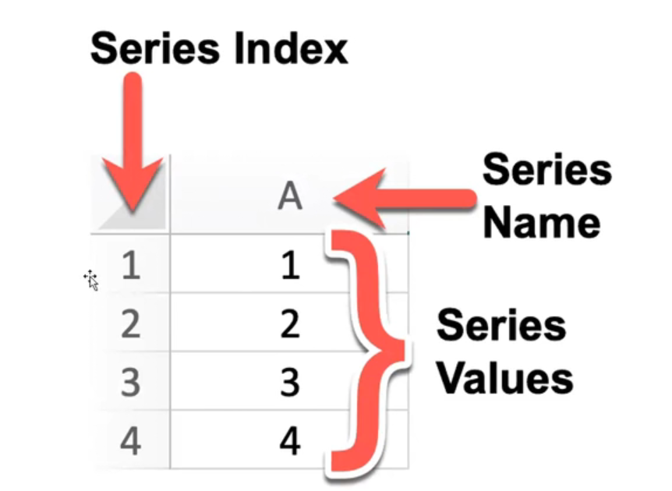
Pandas Giriş

Slide 8
Pandas Giriş
İmport pandas as pd
Series1 = pd.series ([10, 20, 30], index = [‘A’, ‘B’, ‘C’])

Slide 9
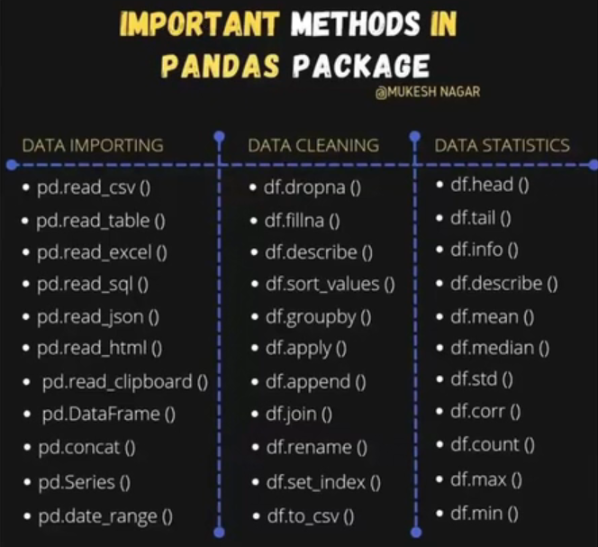

Slide 10
Pandas Series
* type(seri)
* seri.dtype # data taypı getiriri.
* data2 = ["ali", "veli", "can"]
seri2 = pd.Series(data2) ##data type string değil object olacaktır.
seri3 = pd.Series([1.2 , 3, 4, 5.2, 16]) # seri3 data tipi float olur.
Eger liste içinde string de olursa object data tipi olacaktır.

Slide 11
Apply
seri4 = pd.Series(data4) , seri4
Seri4.apply(type) # NaN: not a number ifadeler float type dır. Yni boş geçmiş bir yerdir.
seri3 = pd.Series(data3, index = ["bir", "iki", "üç", "dört"]) seri3 # index ve değerler aynı sayıda olmalıdır.
Astype kullanımı: pd.Series(data3).astype(int)

Slide 12
TEBRİKLER AHMETCİM
* arr = np.arange(12).reshape(4,3)
Arr # bu sorun verir.
* pd.Dateframe(arr)
SORU:
(["a", "b", "c", "d"] değer OLMALI, [10,20,30,40] index OLMALI
CEVAP:
aaa = ["a", "b", "c", "d"]seri3 = pd.Series(aaa, index = [10,20,30,40]) seri3

Slide 13
Pandas Giriş
dict2 = {"name":"ali", "age":32, "note":95}
Dict2
pd.Series (dict2)
Çıktı:

Slide 14
loc / iloc
# df() parantez şeklinde yazarsak sütunda arar
# df.loc veya df.iloc parantez de yazarsak satırda arar
# df.loc veya df.iloc[-1, -1] şeklinde parantez içerisinde virgül ile satır ve sütun girebiliriz

Slide 15
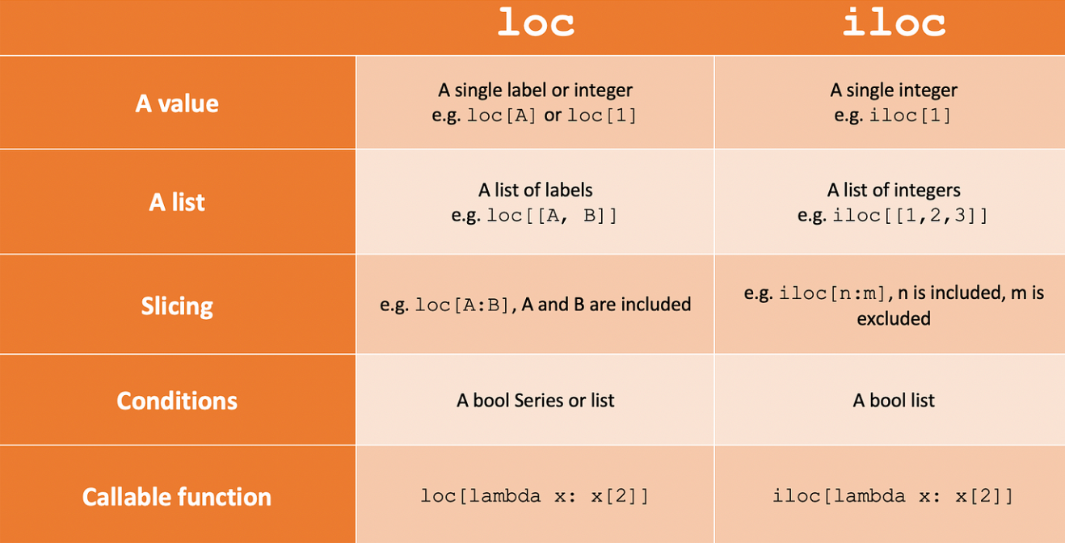

Slide 16
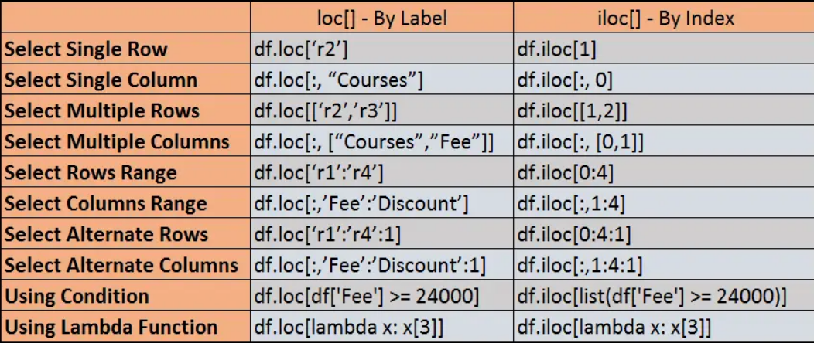

Slide 17
Pandas Giriş
*

Slide 18
Pandas Giriş
*

Slide 19
Pandas Giriş
*

Slide 20
DİKKAT SIVI
ÜST

Slide 21
DİKKAT
SIVI

Slide 22
Pandas Giriş
*

